Slide 1

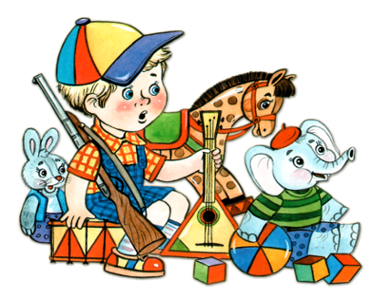
Муниципальное Казённое Дошкольное Образовательное Учреждение детский сад «Сказка»
ПОРТФОЛИО Воспитателя
Емельяновой
Анны Владимировны

Slide 2
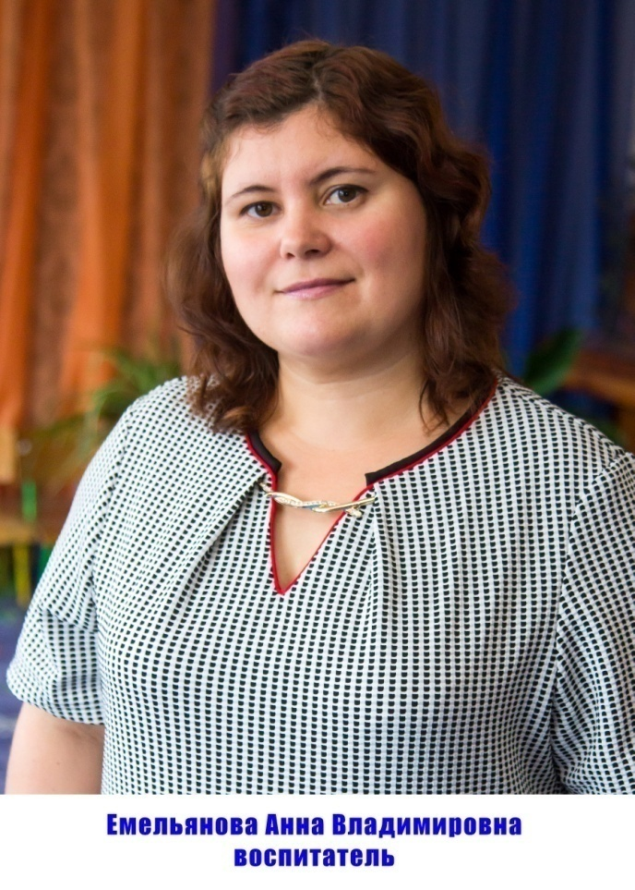
Общие сведения
Емельянова
Анна Владимировна Образование - Высшее
Специальность – «Педагогика и методика начального образования»
Квалификация – Учитель начальных классов. Диплом получила 17 апреля 2006 года.
Место работы – МКДОУ детский сад «Сказка»
Общий трудовой стаж – 17 лет
Педагогический стаж – 12 лет

Slide 3
Педагогическое кредо
«Если не жалея, детям своё сердце отдаёшь, если светишь добрым светом, очень верно ты живёшь!»

Slide 4
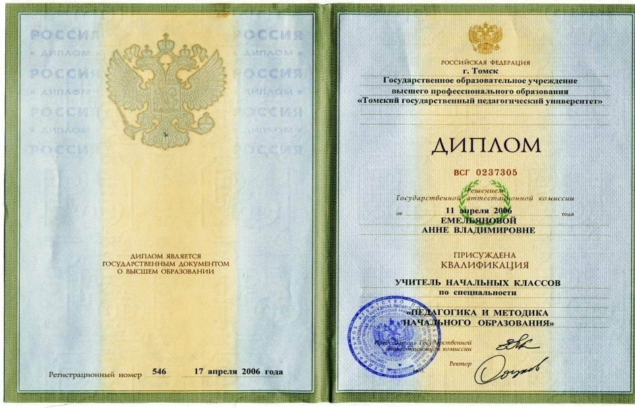
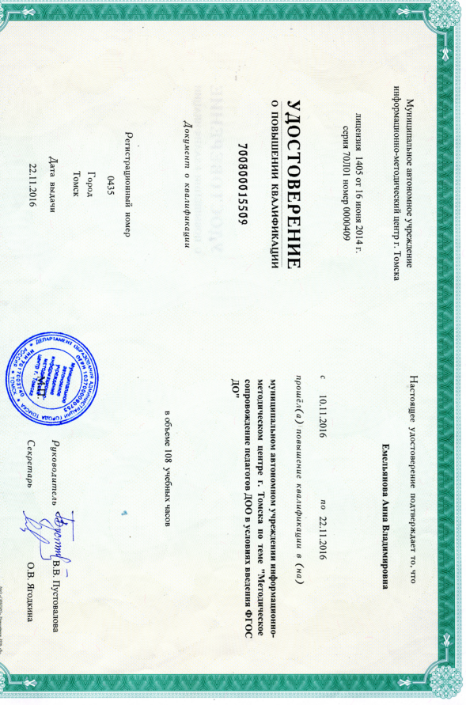
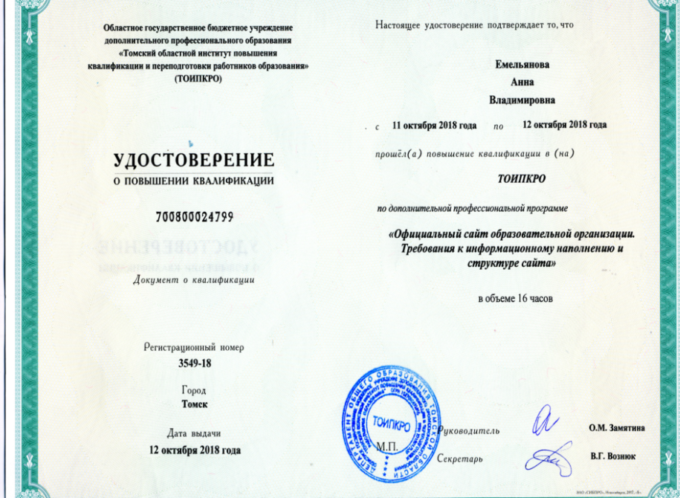
Профессиональная карта

Slide 5
Личностные характеристики
Ответственность
Отзывчивость
Находчивость
Самокритичность
Работоспособность
Сострадание
Тактичность
Умение ладить с людьми
Энтузиазм
Целеустремленность

Slide 6

Достижения и результаты
педагогической деятельности

Slide 7



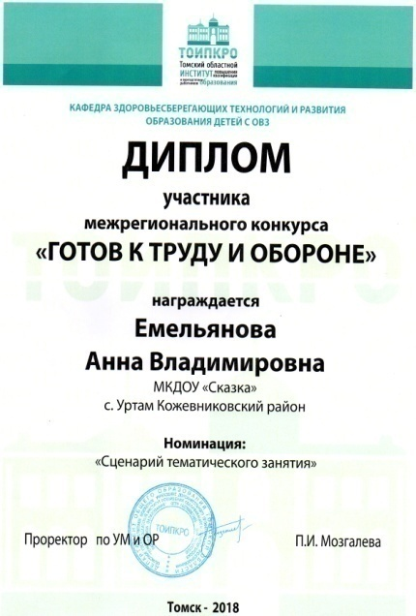
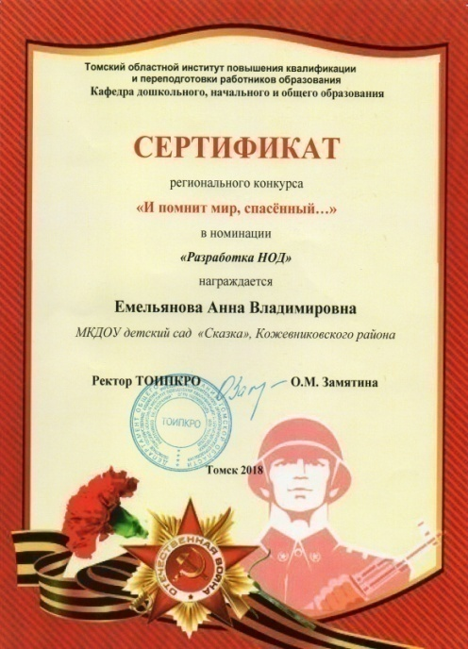
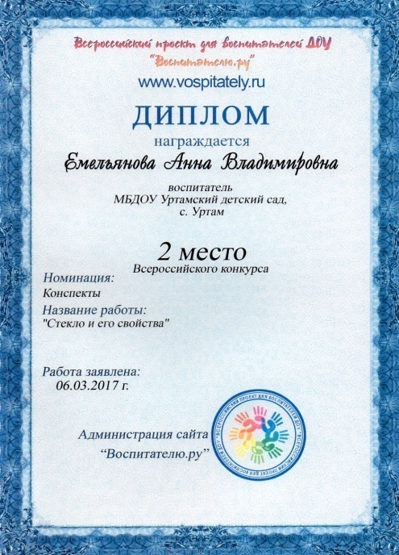

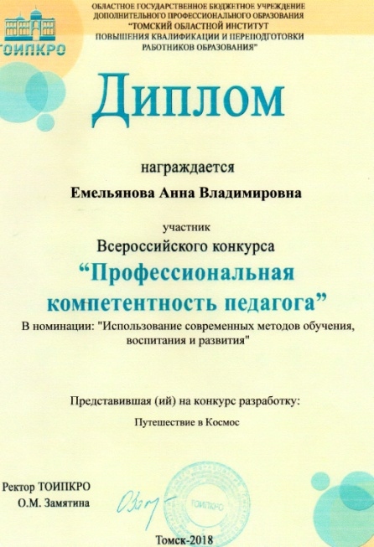
Награды

Slide 8

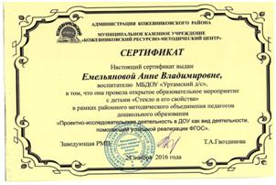

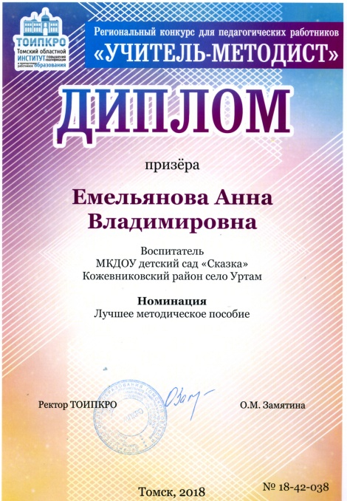
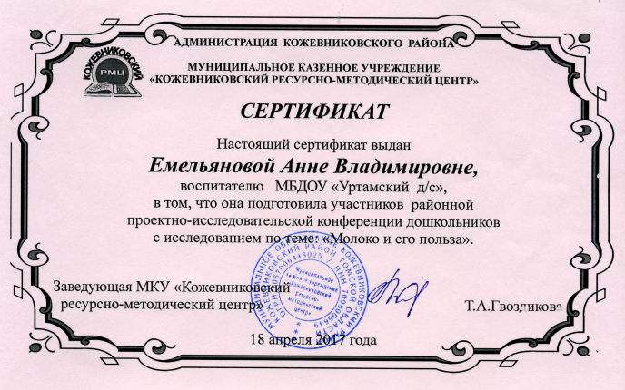
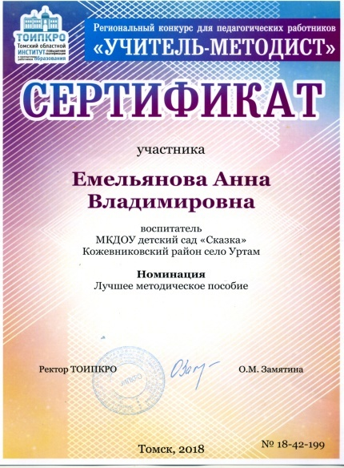
Достижения воспитанников

Slide 9
Достижения воспитанников

Slide 10












Slide 11



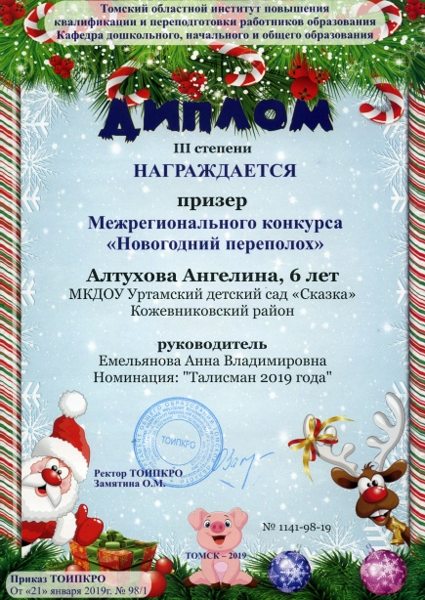





Slide 12
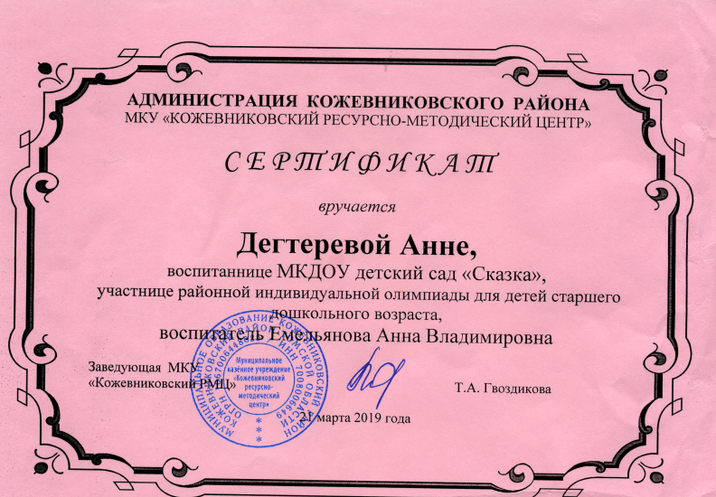

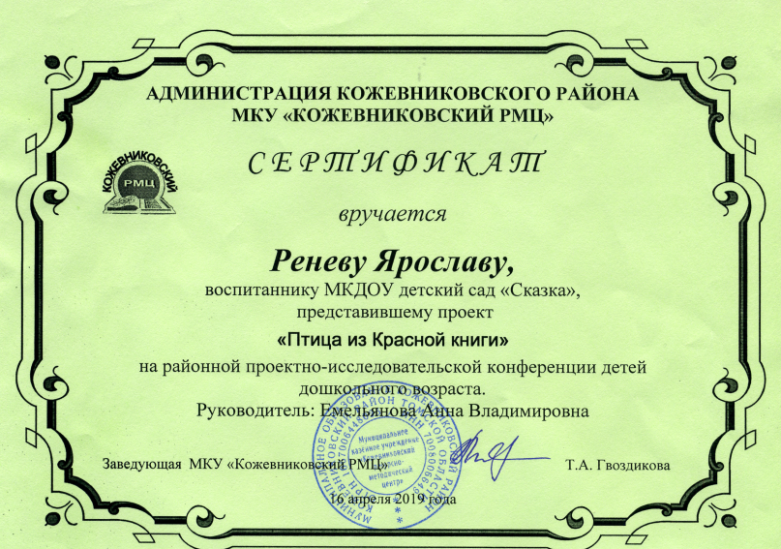

Slide 13

Отзывы
моих коллег, родителей,
воспитанников

Slide 14

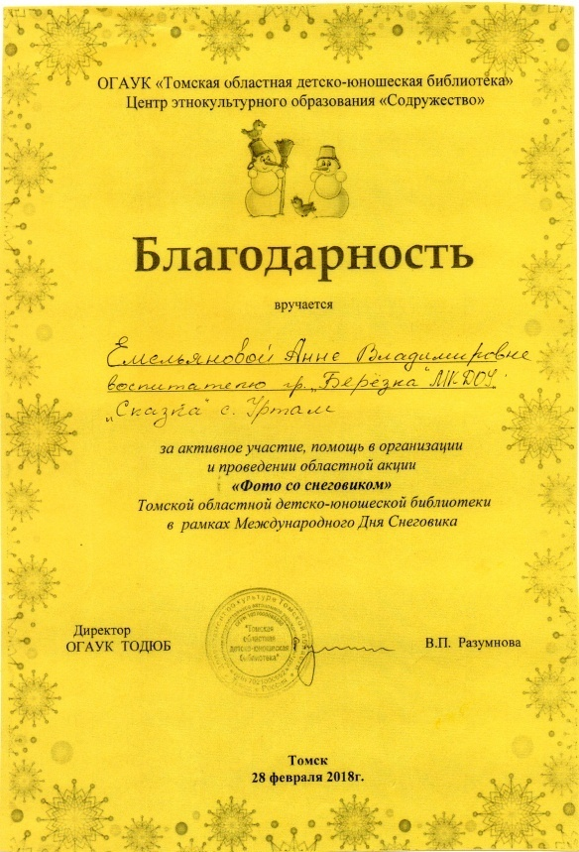

Slide 15

Фотоархив

Slide 16
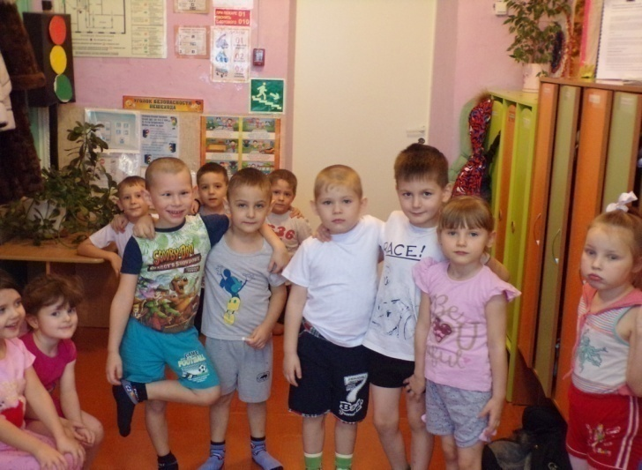
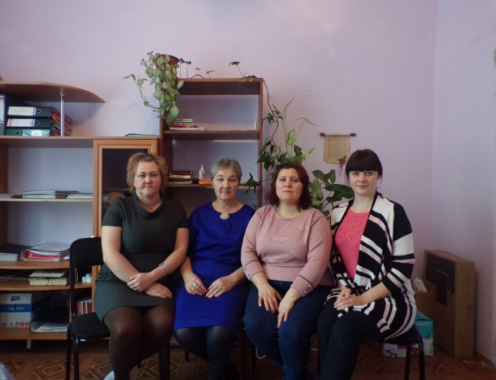
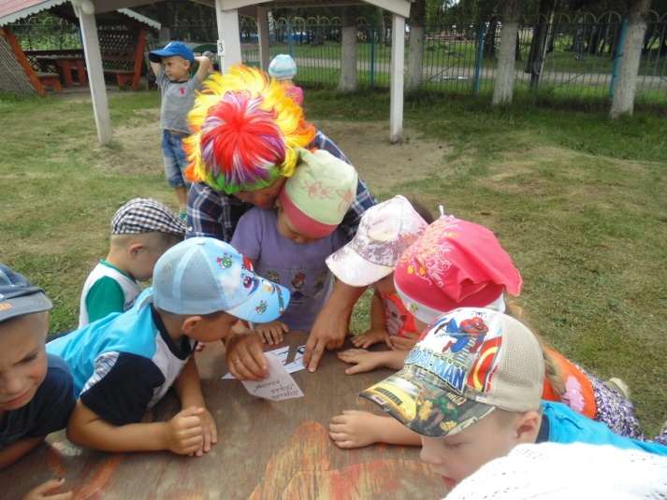
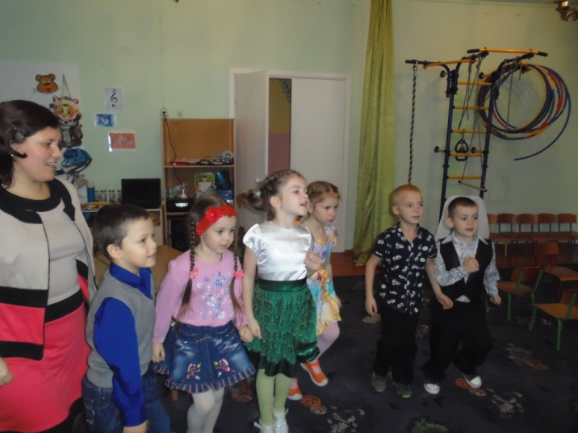

Slide 17
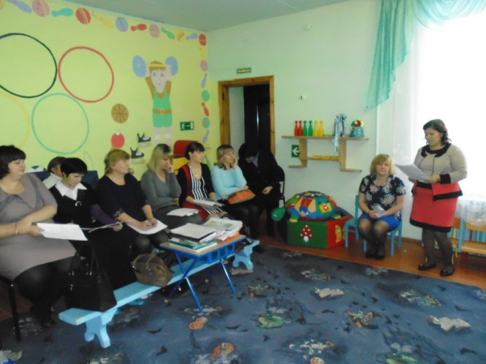
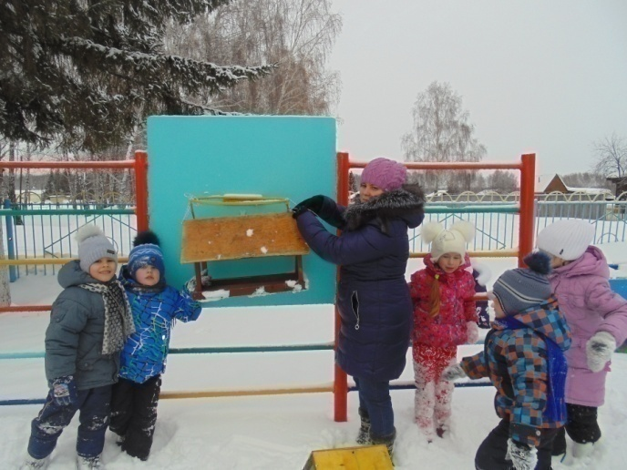
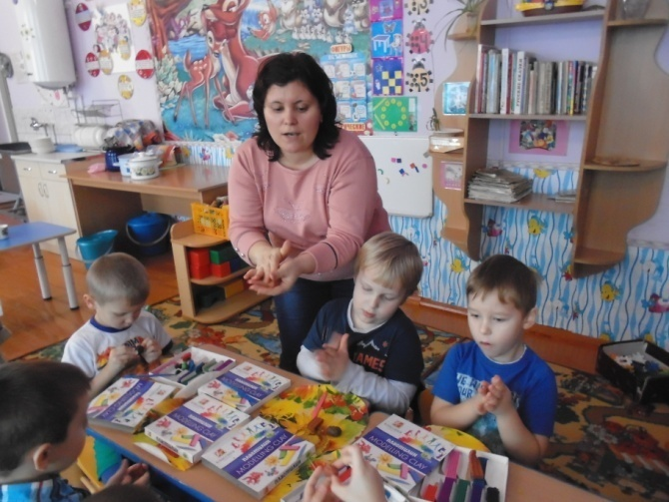
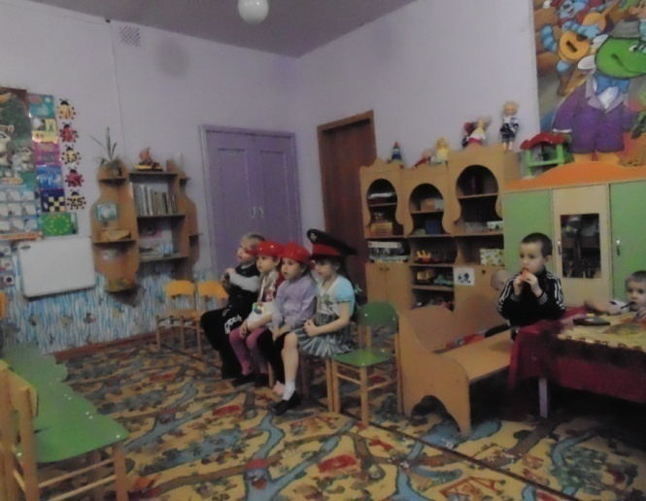

Slide 18
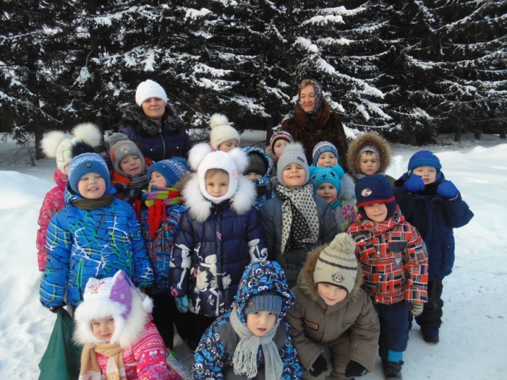
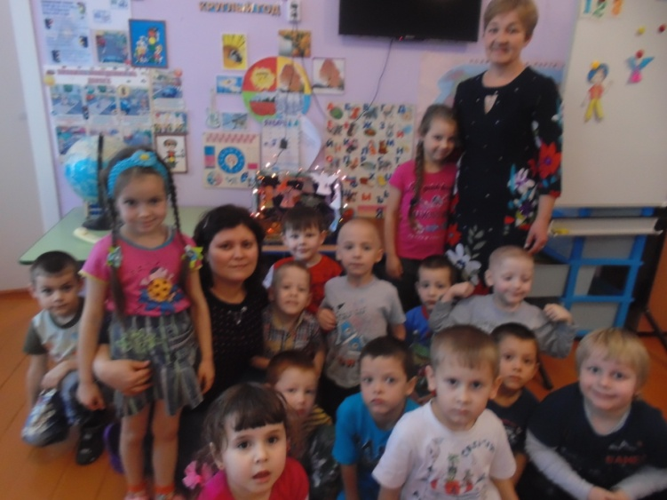
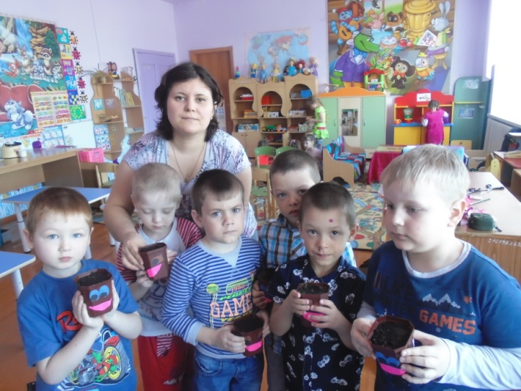
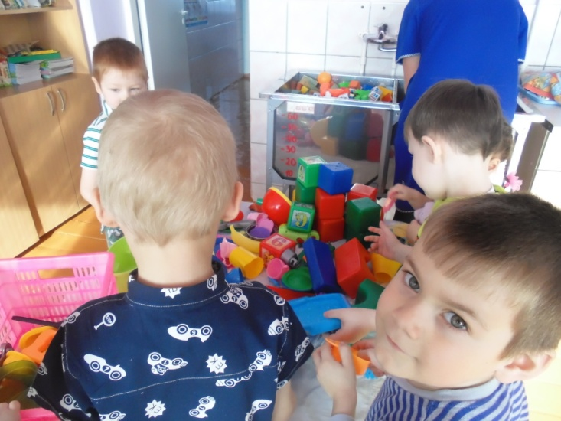

Slide 19

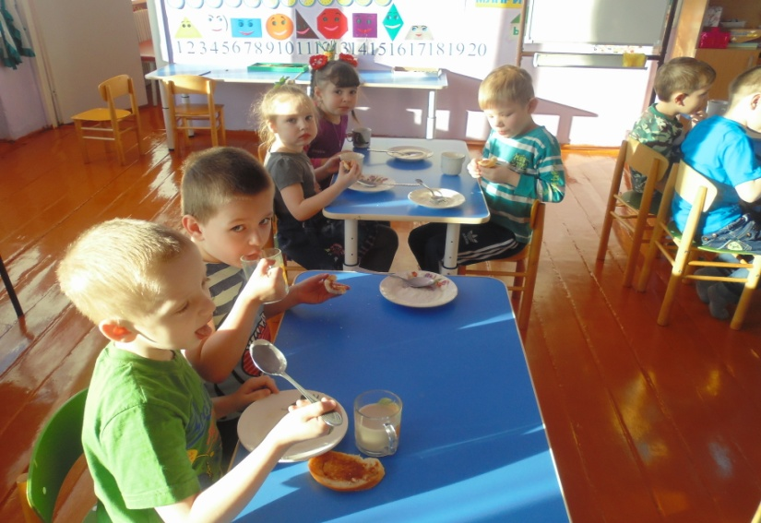
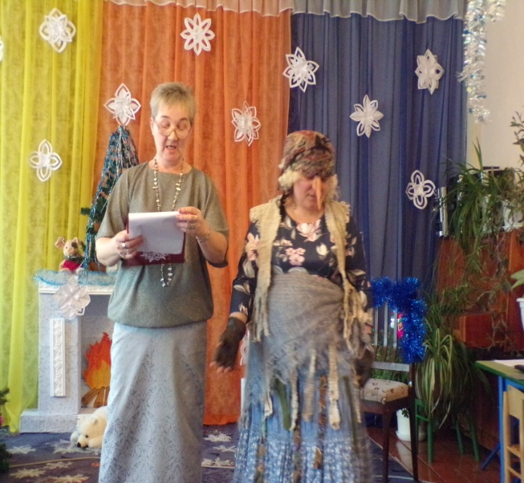
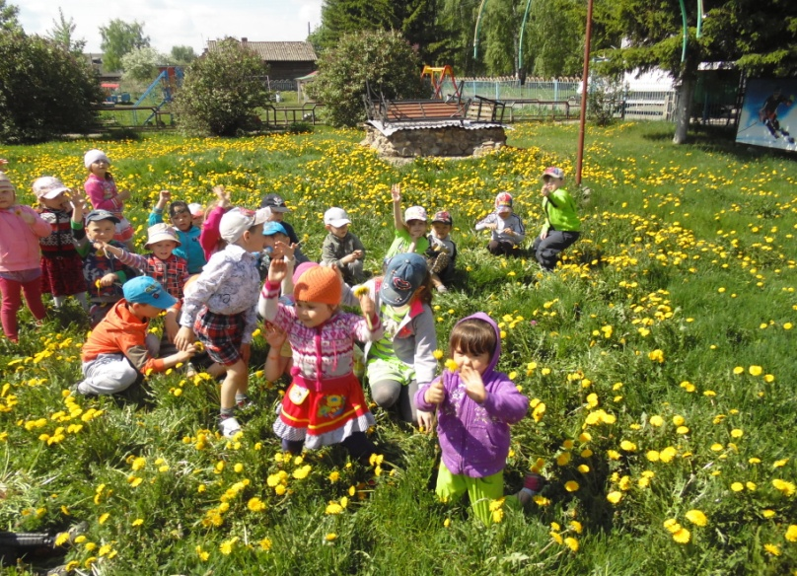

Slide 20

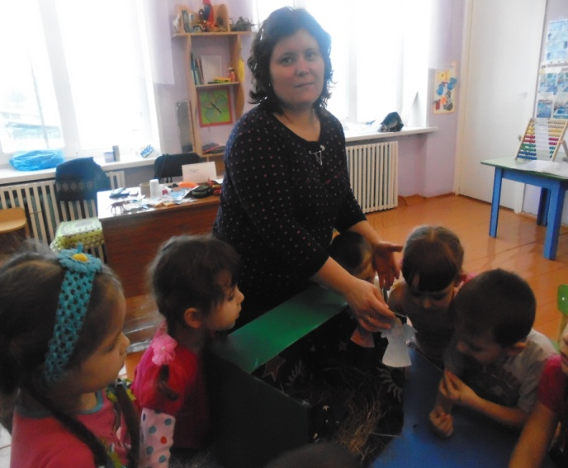

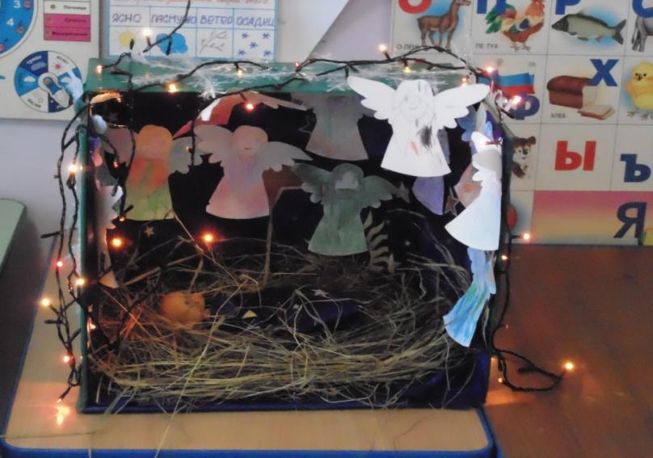

Slide 21

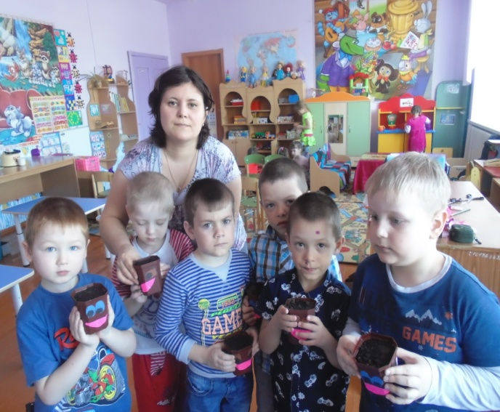
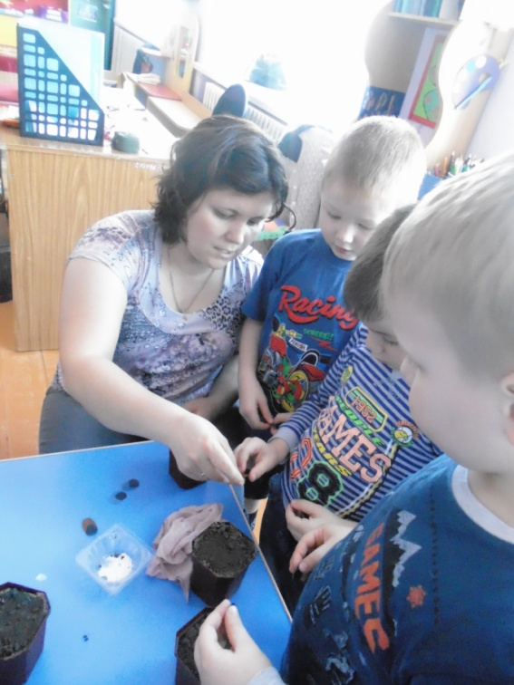


Slide 22
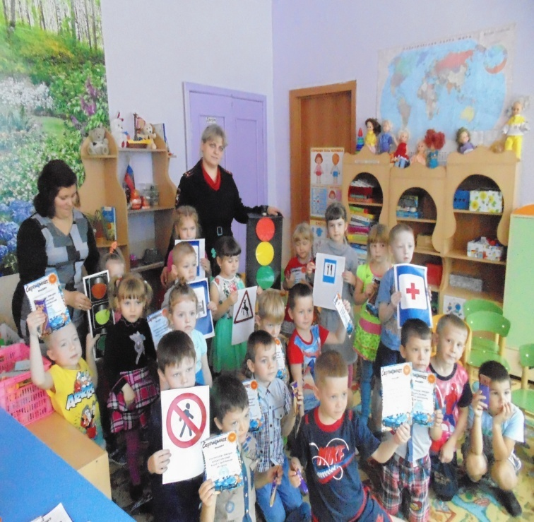
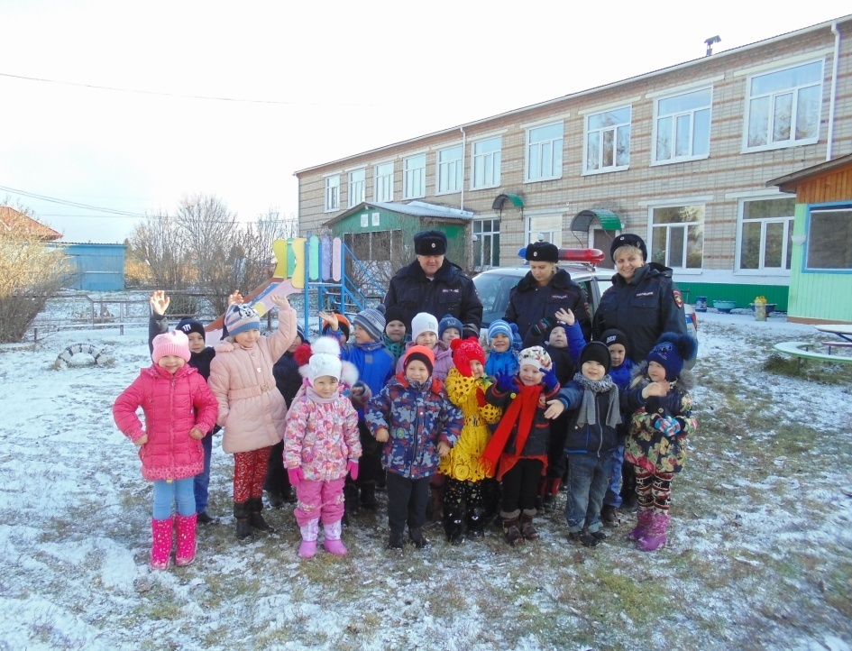
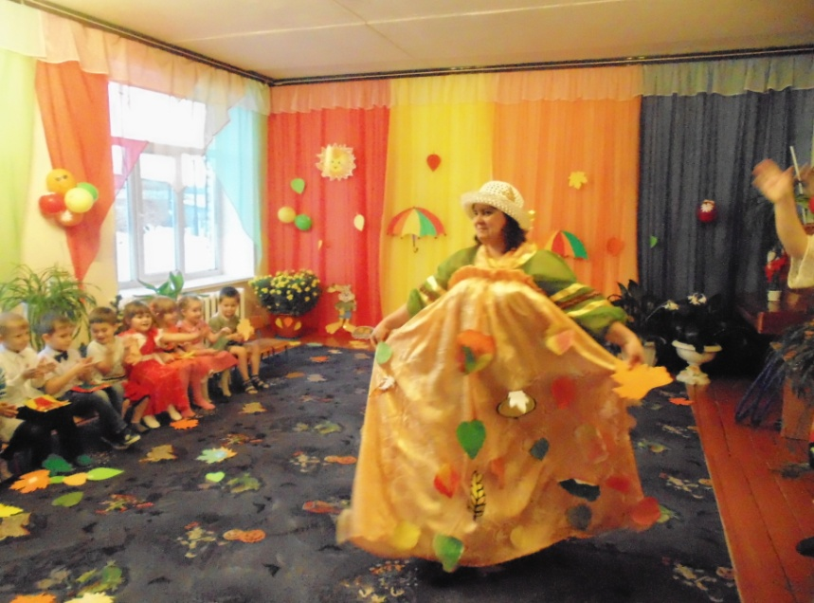
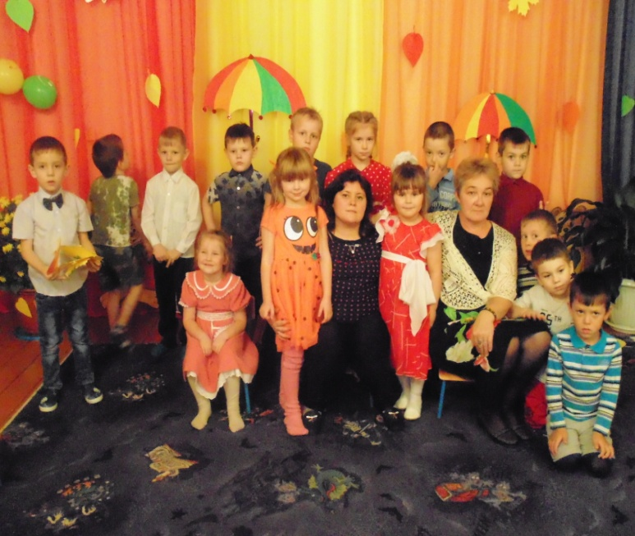

Slide 23
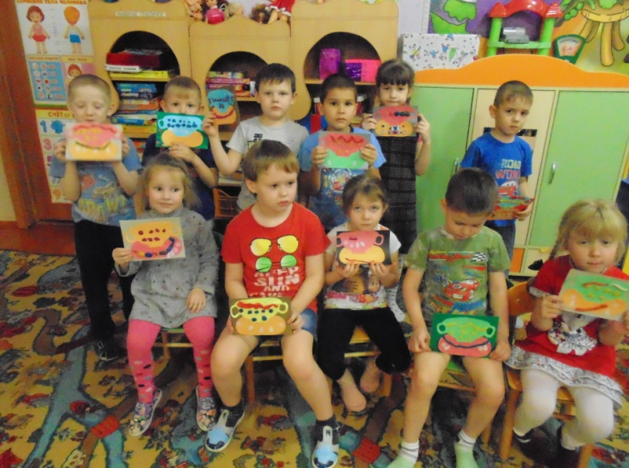
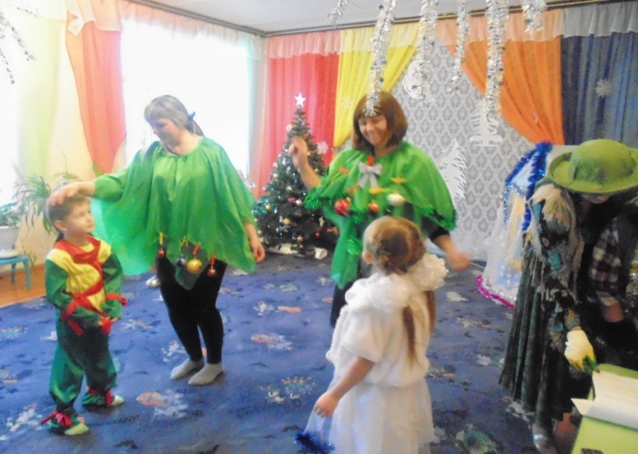
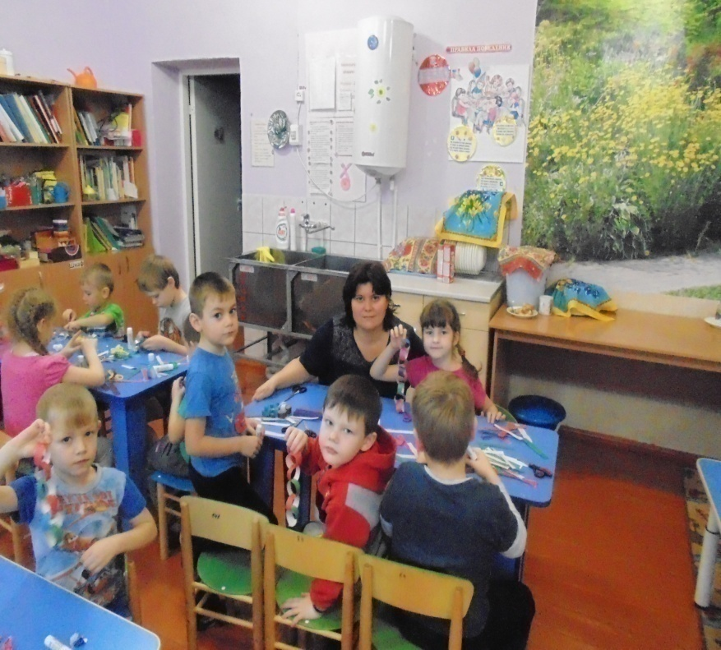
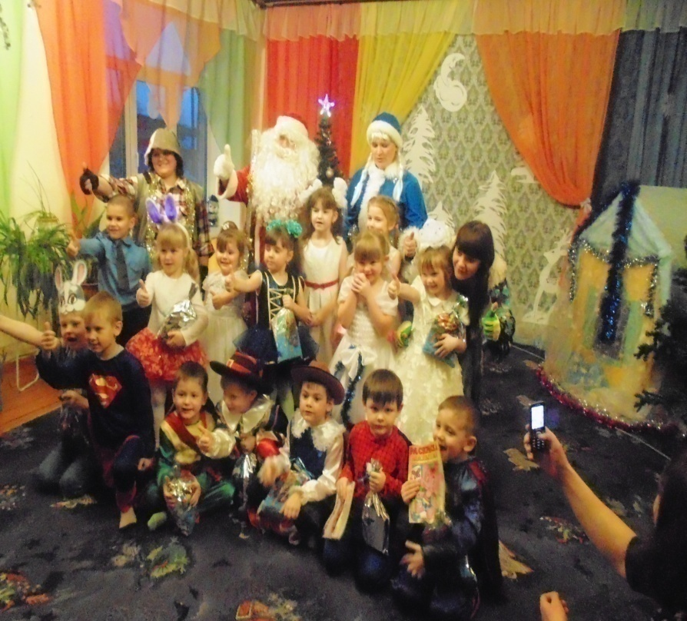

Slide 24
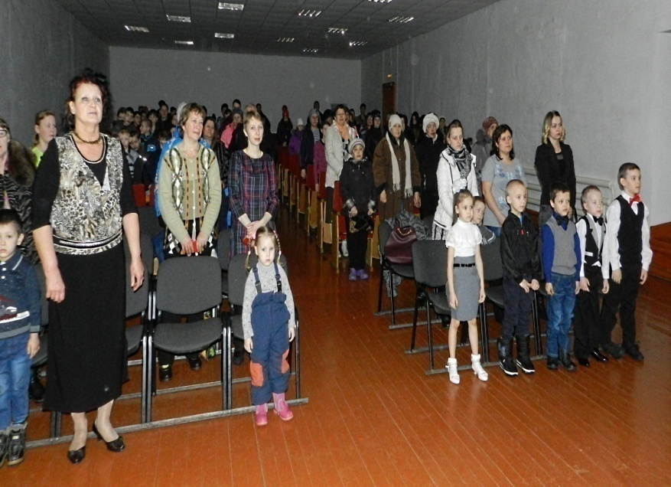
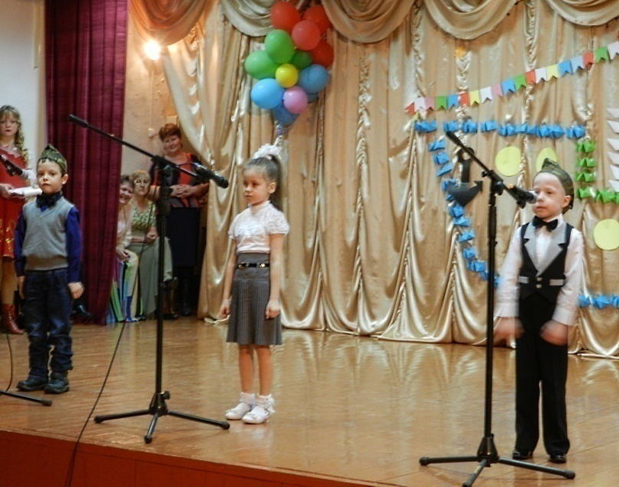
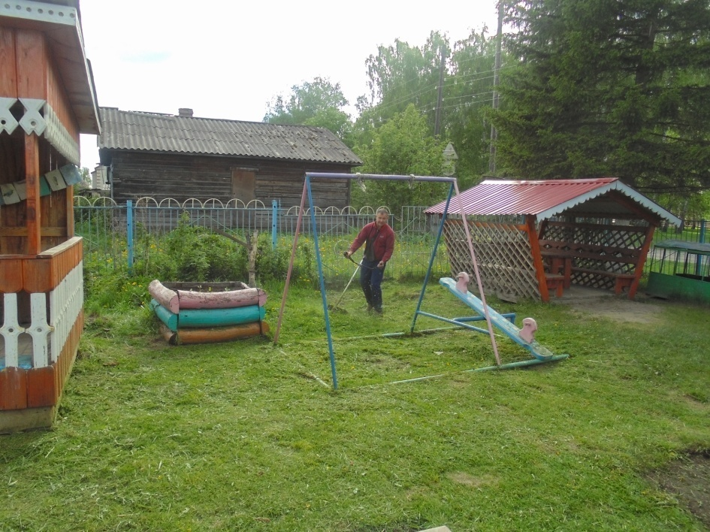
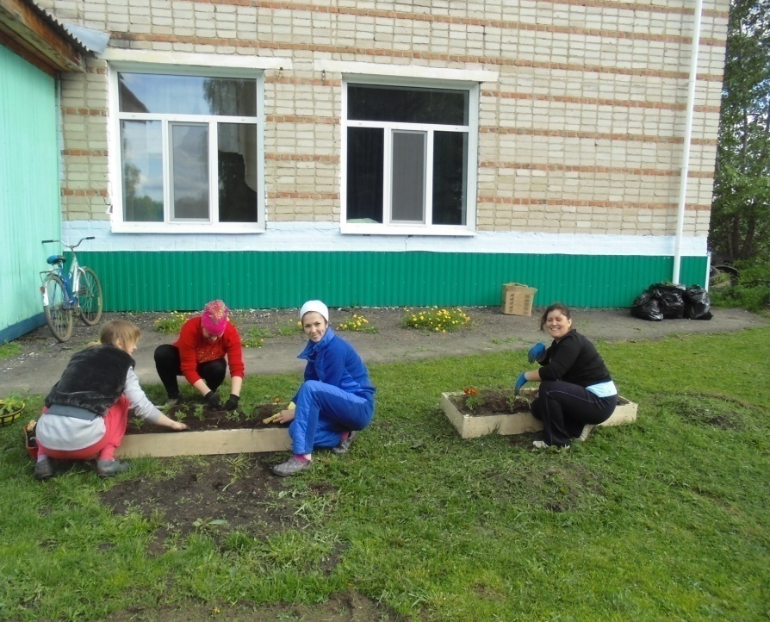
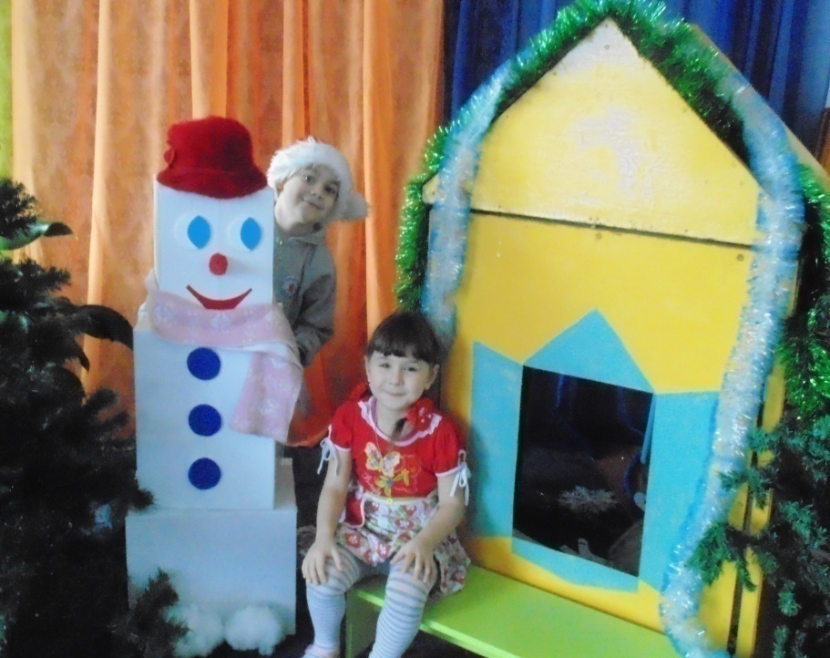
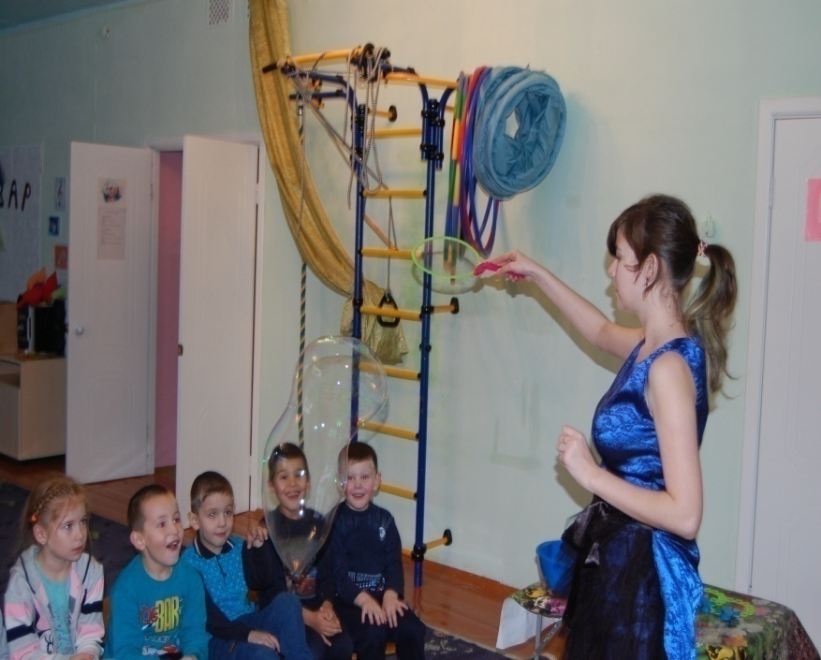



Slide 25

Творческая мастерская

Slide 26




Глоссарий
Педагогическая технология - это совокупность психолого-педагогических установок, определяющих специальный набор и компоновку форм, методов, способов, приёмов обучения, воспитательных средств; она есть организационно - методический инструментарий педагогического процесса.
Педагогическая компетентность- совокупность профессиональных и личностных качеств, необходимых для успешной педагогической деятельности. Развитие профессиональной компетентности – это развитие творческой индивидуальности, восприимчивости к педагогическим инновациям, способностей адаптироваться в меняющейся педагогической среде.
Личностно-ориентированное обучение — это такое обучение, где во главу угла ставится личность ребенка, ее самобытность, самоценность, субъектный опыт каждого сначала раскрывается, а затем согласовывается с содержанием образования.

Slide 27





Slide 28


Slide 29




в группе
Развивающая среда

Slide 30




Глоссарий
Педагогическая технология - это совокупность психолого-педагогических установок, определяющих специальный набор и компоновку форм, методов, способов, приёмов обучения, воспитательных средств; она есть организационно - методический инструментарий педагогического процесса.
Педагогическая компетентность- совокупность профессиональных и личностных качеств, необходимых для успешной педагогической деятельности. Развитие профессиональной компетентности – это развитие творческой индивидуальности, восприимчивости к педагогическим инновациям, способностей адаптироваться в меняющейся педагогической среде.
Личностно-ориентированное обучение — это такое обучение, где во главу угла ставится личность ребенка, ее самобытность, самоценность, субъектный опыт каждого сначала раскрывается, а затем согласовывается с содержанием образования.

